Slide 1
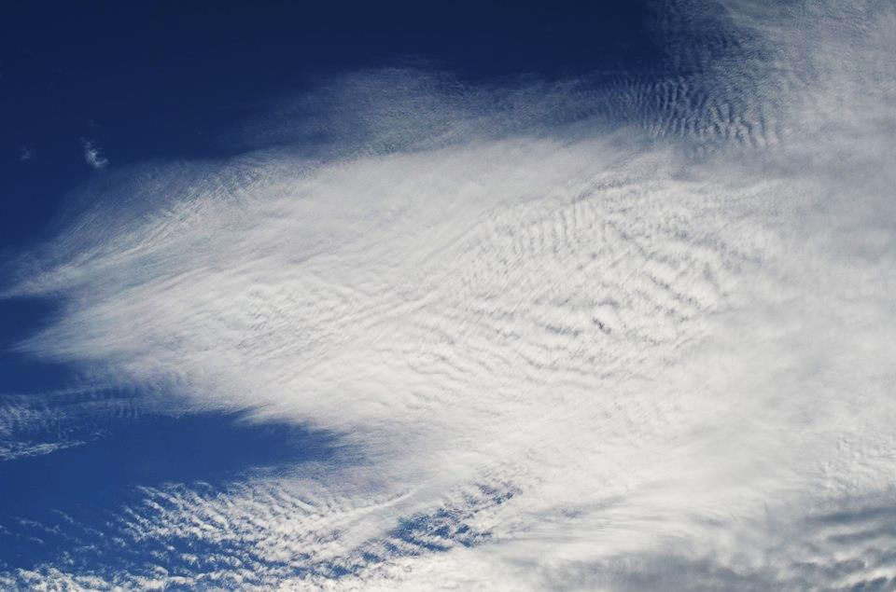
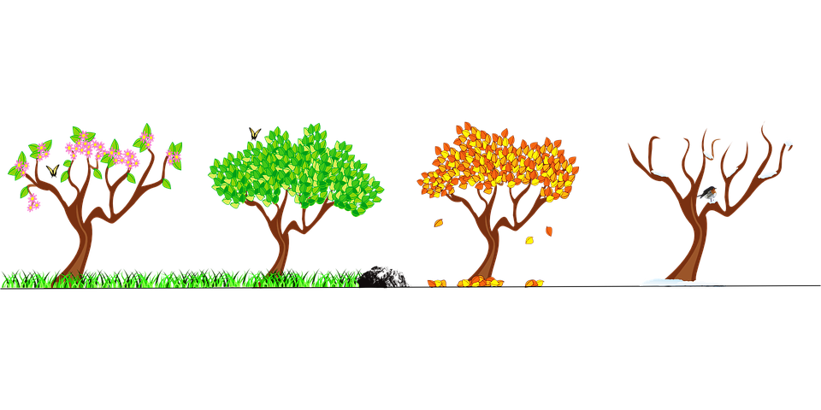
Дидактическое пособие из фетра для младшего дошкольного возраста
Дерево
«Времена года»
Муниципальное казённое дошкольное образовательное учреждение «Детский сад №9, г. Киренска»
Выполнила: воспитатель Антипина О.Н.

Slide 2

Цель пособия:
Формирование и закрепление
у детей
знаний и представлений
о сезонных изменениях
в природе.

Slide 3
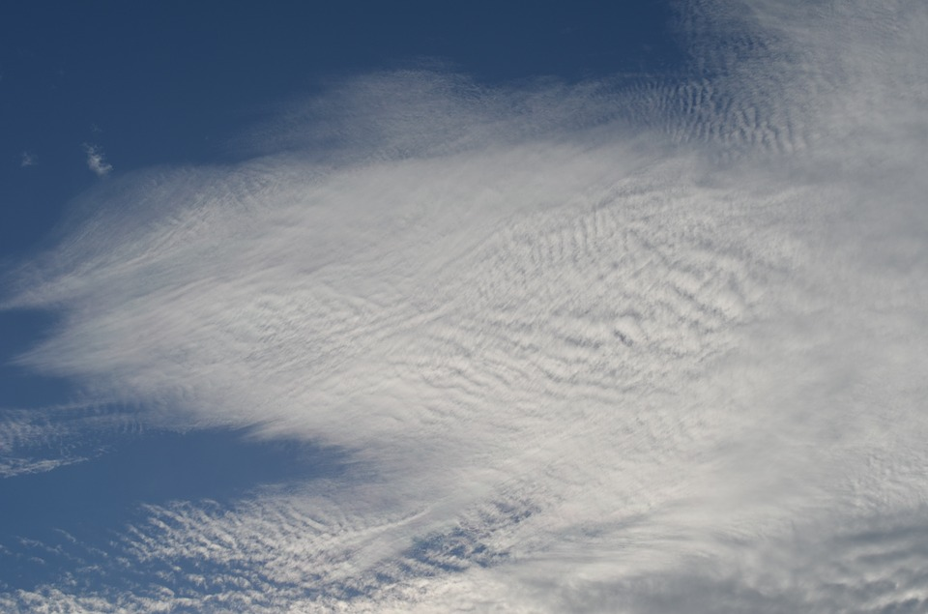
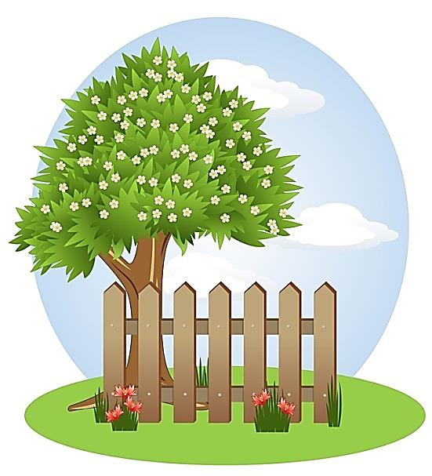
Задачи пособия:
Обучающие:
-расширять и обогащать представления детей об изменениях, происходящих в природе в разные сезоны года;
-обогащать словарный запас;
-формировать элементарные математические представления;
-активизировать речь.
Развивающие:
-развивать зрительное восприятие, самостоятельность. Дети с удовольствием будут «наряжать» дерево по сезонам, легко усваивая новый материал (времена года, цвет, количество: много-мало, один-много);
-развивать мелкую моторику рук;
-развивать умение соотносить явления природы с сезонными изменениями;
-формировать устойчивый интерес к познавательной
деятельности.
Воспитательные:
-воспитывать доброжелательные отношения в процессе
взаимодействия со сверстниками;
-воспитывать любовь и бережное отношение к
окружающему миру.

Slide 4
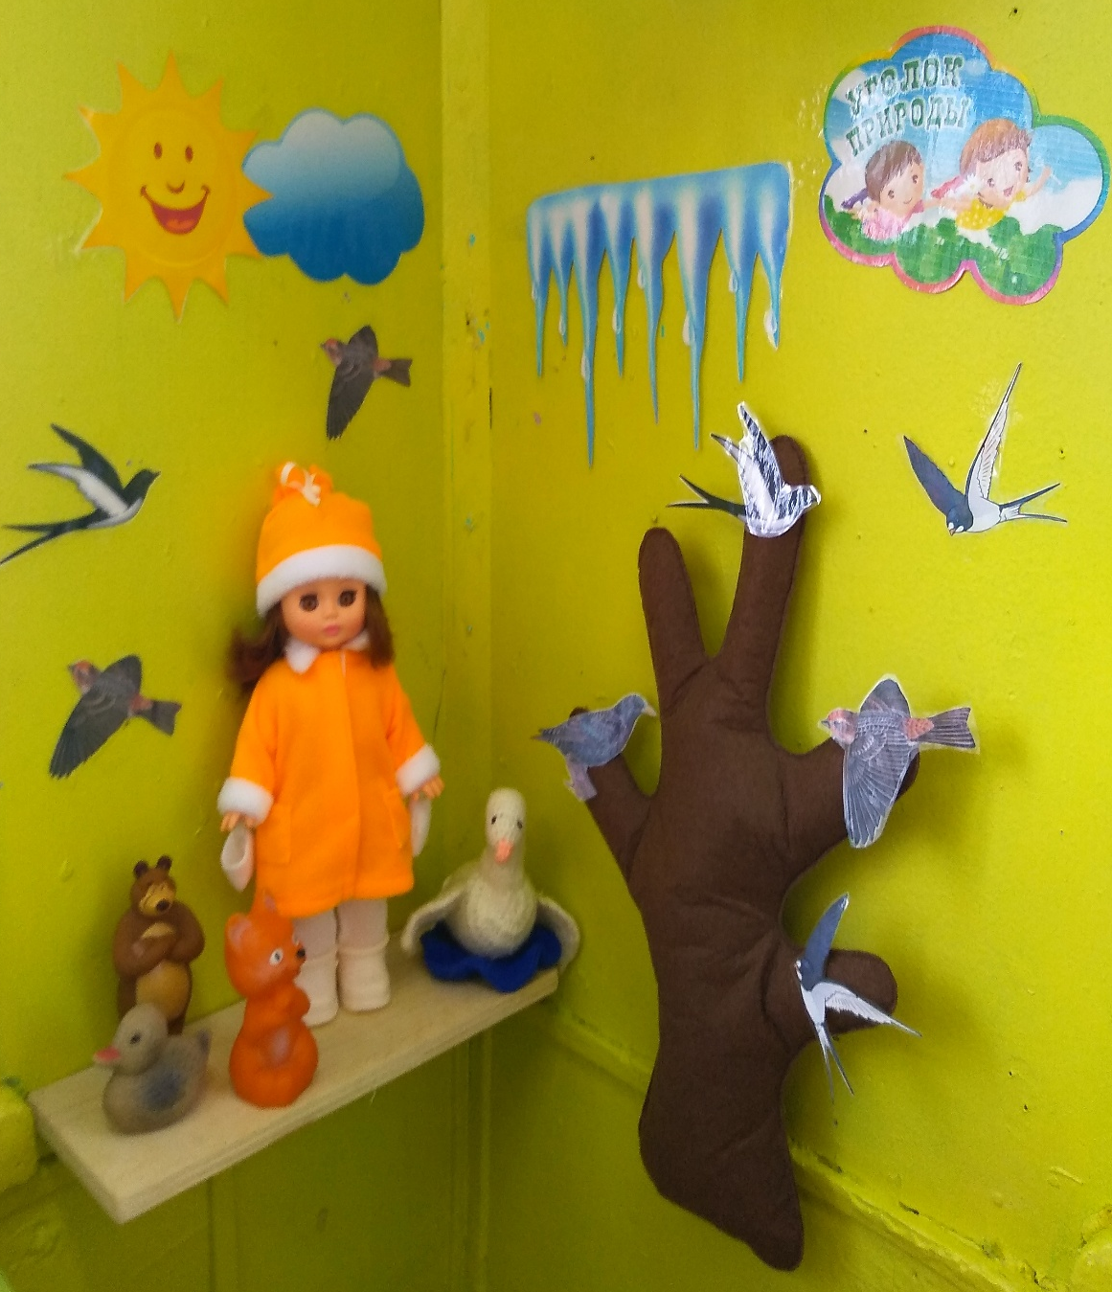
Основные достоинства дидактического пособия «Дерево «Времена года»: •Доступность.
•Мобильность.
•Многофункциональность (как со всей возрастной группой, так и индивидуально, применение, как в организованной образовательной деятельности, так и включение в режимные процессы, и в самостоятельную деятельность детей).
•Возможность замены учебного материала.
•Использование в качестве образовательной и игровой мотивации.

Slide 5
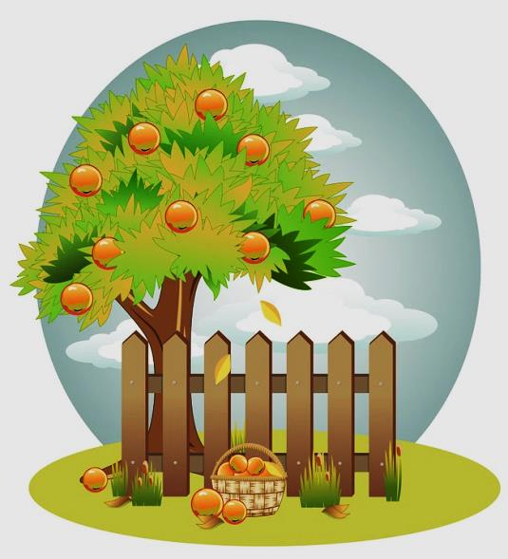
Для изготовления пособия мне понадобился следующий материал:
Фетр разных цветов, синтепон, лента - липучка, прищепки деревянные, плоскостные фигурки перелётных птиц, нитки, ножницы.

Slide 6
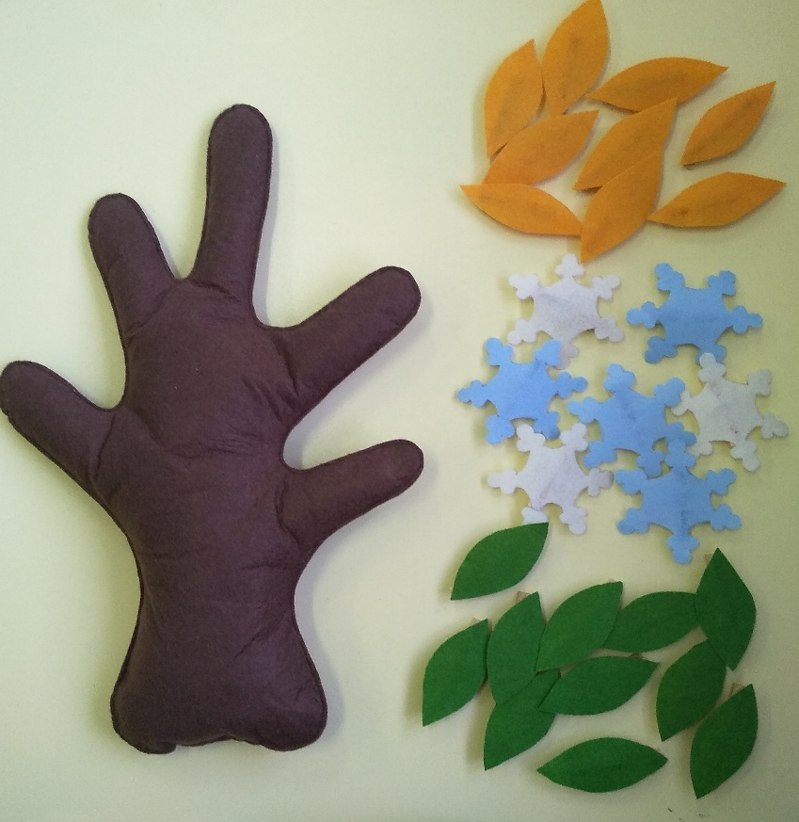
Дидактическая игра, основанная на использовании данного дерева, может включать в себя:
- ознакомление с сезонными явлениями и изменениями в живой и неживой природе;
- расширение и обогащение словаря детей;
- ориентирование в пространстве: вверху – внизу, справа – слева, под - над;
- ознакомление детей с цветом, формой, величиной;
- формирование элементарных математических представлений: различение понятий много, мало, один, по одному, ни одного; сравнение равных и неравных групп предметов и т. д.

Slide 7
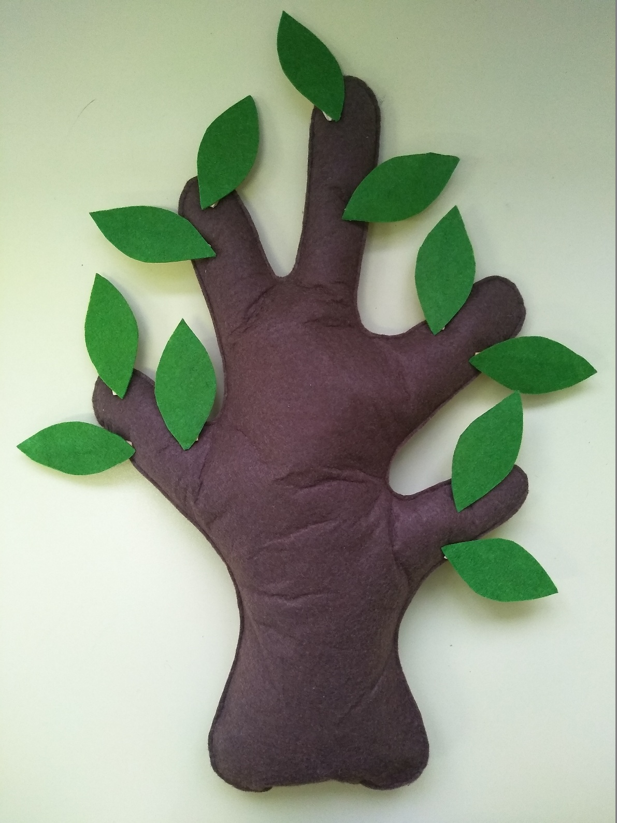
Лето
В летний период к дереву прикрепляются зелёные листочки и бабочки на прищепках

Slide 8
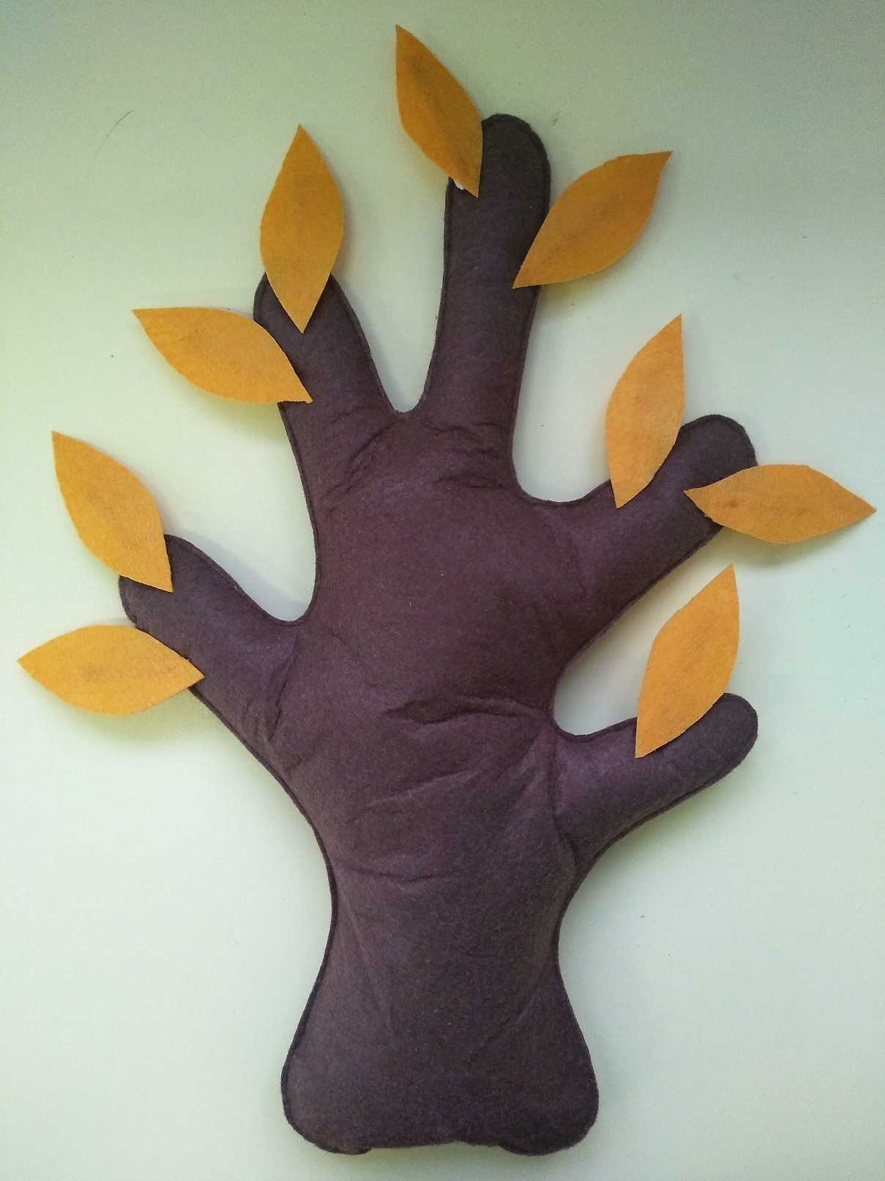
Осень
Осенью используются жёлтые листочки на прищепках и птички на липучках

Slide 9
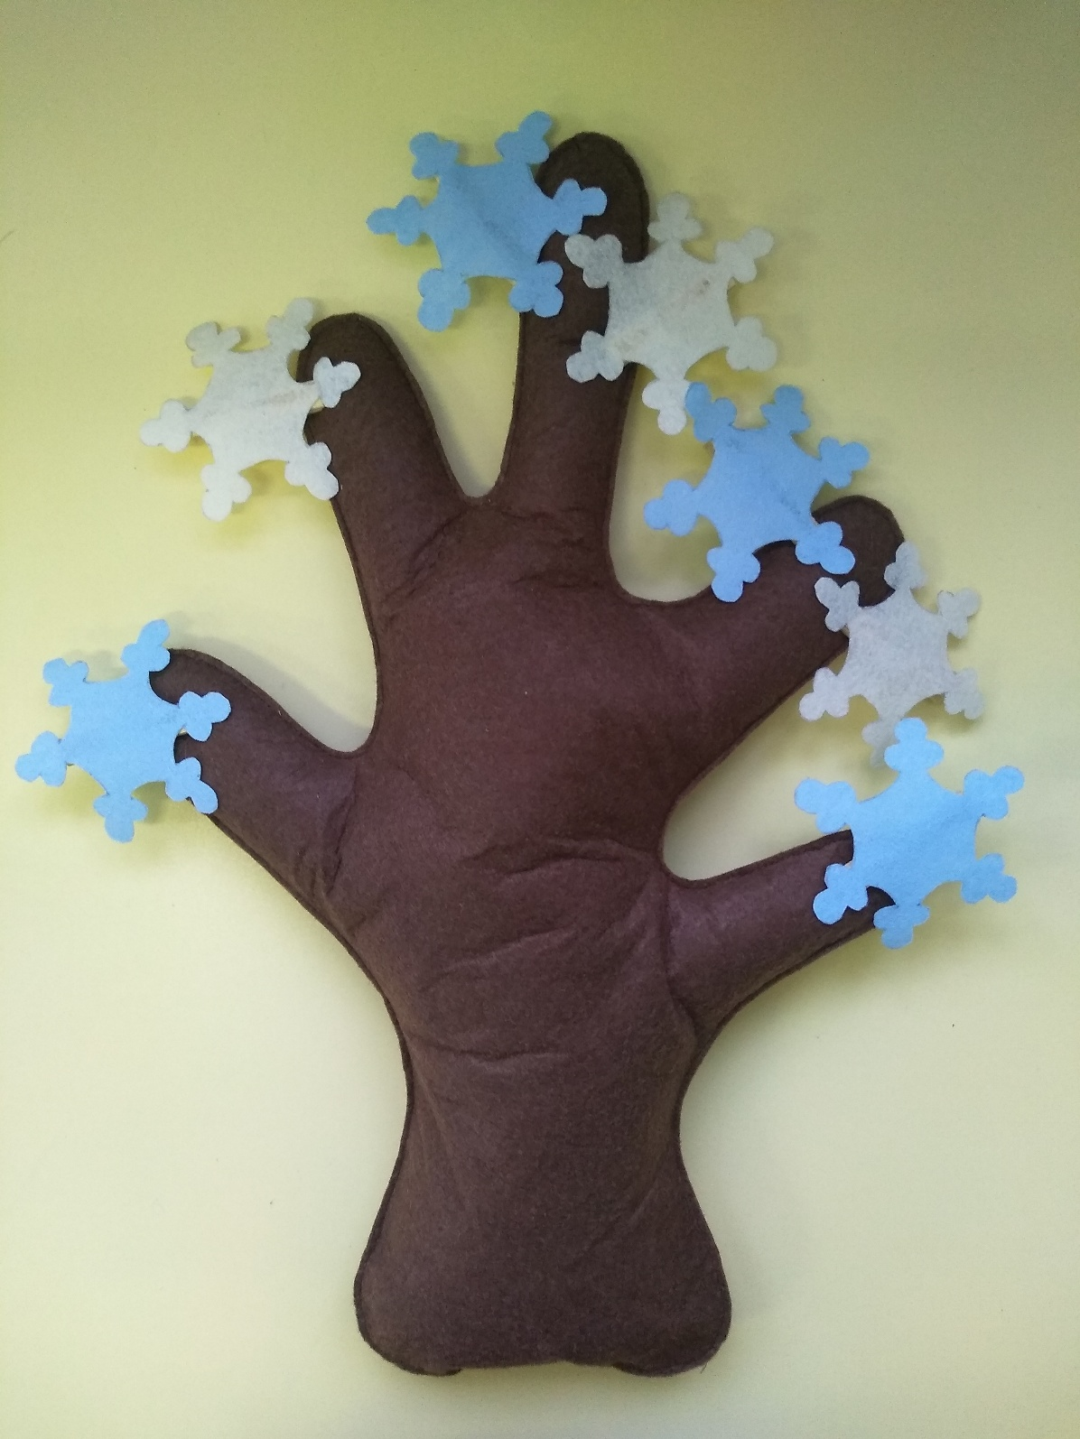
Зима
В зимний период дети используют снежинки на прищепках белого и голубого цвета

Slide 10
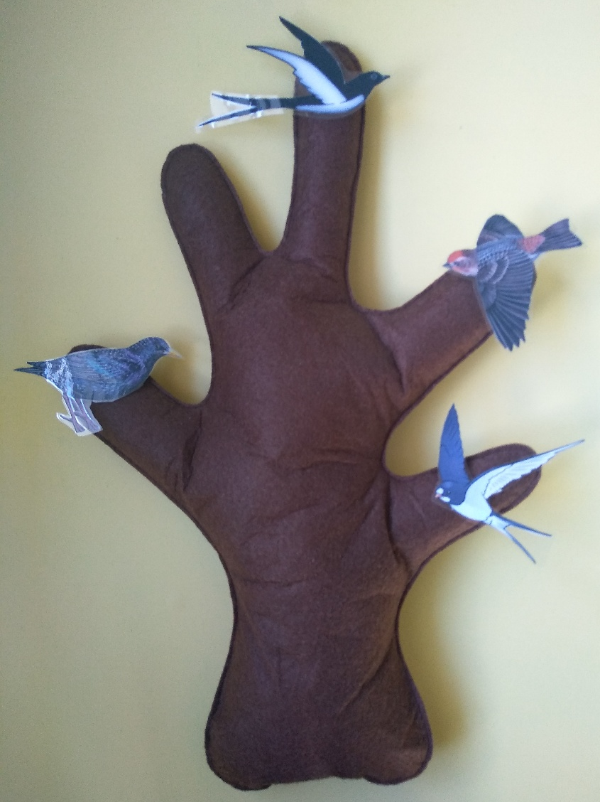

Весна
Весной дети располагают на дереве перелётных птиц (ранней весной) и зелёные листочки (поздней весной)

Slide 11
Изготовленное деревце из натуральных материалов понравится любому дошкольнику. Детям будет интересно украшать крону деревца в соответствии с предложенным временем года. Также вы можете сами угадывать название сезона по соответствующим признакам. Принцип игрушки заключается в следующем: на основу-ствол прикрепляются соответствующие детали (снежинки, цветные листочки, бабочки, птички). Деревце можно использовать как за столом, так и расположить его на стене с помощью липучки. Дети самостоятельно должны подобрать соответствующие детали украшения деревца, которые характерны тому или иному сезону.

Slide 12
Этапы работы с пособием «Дерево «Времена года»:
1. Постановка дидактической задачи.
2. Игровая задача определяет игровые действия, которые становятся задачей самого ребенка.
3. Результат, т. е. решение поставленной задачи.

Slide 13
Пример игровых действий с пособием: Дидактическая игра «Один - много»
Задачи: способствовать формированию умения составлять группу из отдельных предметов и выделять из неё один предмет, различать понятия «много» и «один».
Ход игры.
Дети рассматривают дерево и отвечают на вопросы: «сколько птичек?» (мало); «сколько снежинок?» (много); «сколько бабочек?» (много); «сколько листочков?» (один или мало).
Данное пособие – это совокупность дидактической и словесной игры, но в отличие от дидактической игры, охватывает многообразие различных игр, а в отличие от словесно – речевой игры – имеет наглядность. Поэтому данное пособие является сочетанием дидактической задачи, реализацией речевых возможностей, визуализацией конкретных образов, допустимости манипуляций с этими образами.

Slide 14

Спасибо за внимание!

